Slide 1
„Open Data-
Anwendung in unserer Region
und Kommune (Görlitz)
Challange des Hackathon 21.-23.10.2022
Aus der Ausschreibung zum Hackathon:
„In vielen Städten in Deutschland und weltweit ist OpenData bereits ein großes Thema - leider bisher noch nicht in Görlitz und der Oberlausitz.
Uns geht es bei der Challenge …darum, die Potenziale in der Region aufzuzeigen und …..sichtbar zu machen, was alles möglich wäre, wenn entsprechende Daten verfügbar wären.“
„In dieser Challenge geht es darum, Open Data zu erschließen, zu nutzen und dazu beizutragen, deren Wichtigkeit für künftiges Innovationspotenzial hervorzuheben.
Es sollen Anwendungen konzipiert, Bedarfe ermittelt, Schwachstellen aufgedeckt werden.
Eine Anwendung:
Exchange Formate (unterstützt durch Open Data der Kommune)
Gabriele Schönfelder, 2022-10-22

Slide 2
„Open Data-
Anwendung in unserer Region
und Kommune (Görlitz)
Challange des Hackathon 21.-23.10.2022
(Rahmung 1)
„Die Kommune von morgen ist offen für das Informationsbedürfnis der Gesellschaft.
…für…Meinungsbildung und Mitgestaltung… stehen Informationen, Daten und Wissen umfassend und selbstverständlich für alle bereit“.(1)
„Damit dies gelingt, sind alle Komponenten und Systeme kommunaler Informationstechnik interoperabel gestaltet.
Open Data: „Offene Daten, strikte Standards, offene Schnittstellen, Algorithmen und Lösungen – durchgesetzt durch Qualitätsvorgaben an die IT-Wirtschaft – ermöglichen eine lückenlose, sichere und wirtschaftliche digitale Zusammenarbeit.„ (2)
… die Kommune ist offen für neue Verfahrensweisen und Kommunikationswege.
In:
BMI, 09/2019,Open Data in Kommunen, Gebrauchsanleitung für eine Utopie , S. 14
Ebenda, S.16

Slide 3
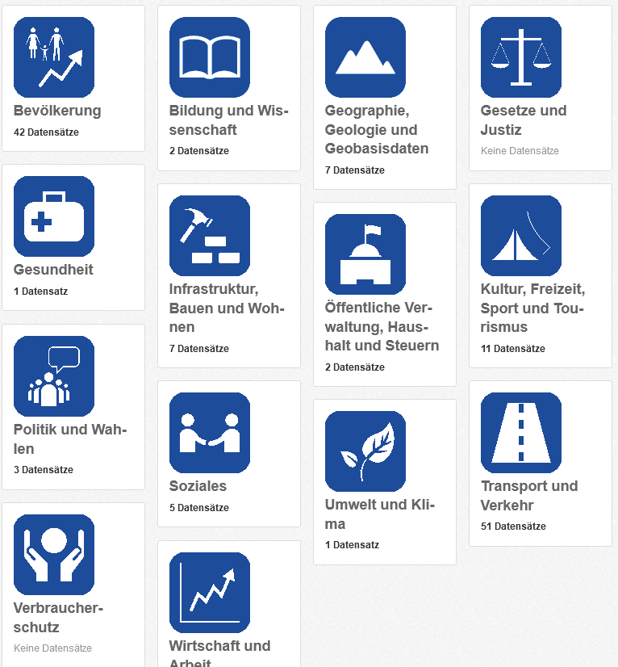
„Open Data-
Anwendung in unserer Region
und Kommune (Görlitz)
Challange des Hackathon 21.-23.10.2022
(Rahmung 2)
Open Data „ die bewusste und systematische Öffnung von „Kommune“ für die Interessen, Anforderungen und Fähigkeiten der vielfältigen, mobilen, digitalen…Gesellschaft…. „ (3)
„Offene digitale … Daten ……bedeutet Offenheit digitaler Technologien und digitaler Daten
für Transparenz und Interoperabilität.“(38)
In: (3)BMI, 09/2019, Open Data in Kommunen, Gebrauchsanleitung für eine Utopie , S.25
(4) Ebenda, S. 38
Beispiel Datensätze Gruppen, München:
auf: https://opendata.muenchen.de/group

Slide 4
„Open Data- Anwendung in unserer Region!
Connecting - Open Data nutzen:
„auch“ für Exchange Formate
Aufgabe: Konzept für Exchange:
Informations- und Dialogplattform zwischen „Akteuren“:
Kommune-Bürger; Bürger-Bürger
auf Basis von Open Data Kommune:
Beispiel:
Europastadt Görlitz/Zgorzelec(deutsch, polnisch, englisch)
Zur Beseitigung von:
„Uninformiertheit, wenig Aktualisierung,
zu wenig praktikabel, übersichtlich und „barrierearm“
We do it for our future! Yes! Hackathon: 21.-23. 10.22
Gabriell

Slide 5
„Open Data- Anwendung in unserer Region!
Connecting - Open Data nutzen:
„auch“ für Exchange Formate
Konzept für eine „Kommunale APP“(1) für Bürger in Austausch mit Kommune und untereinander
1. Smartphone-App oder/und Web-App der Bürger*innen mit Kommune verbinden
2. Informations-Applikation:
1. Mängelmelder
2. Rathaus Online
3. Digitale Umfragen und Beteiligungen
4. News & Events
5. Dialogformate : z.B. Bürger-„Talks“, Chats, Mitmachaktionen,…
(1) Eine modulare und erweiterbare App-Lösung als modulares Baukastenprinzip
We do it for our future! Yes! Hackathon: 21.-23. 10.22

Slide 6
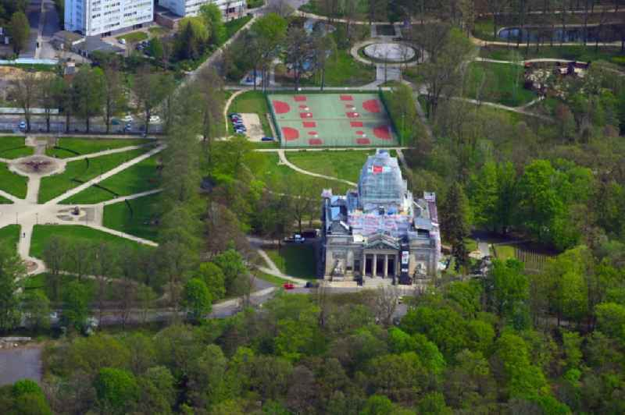
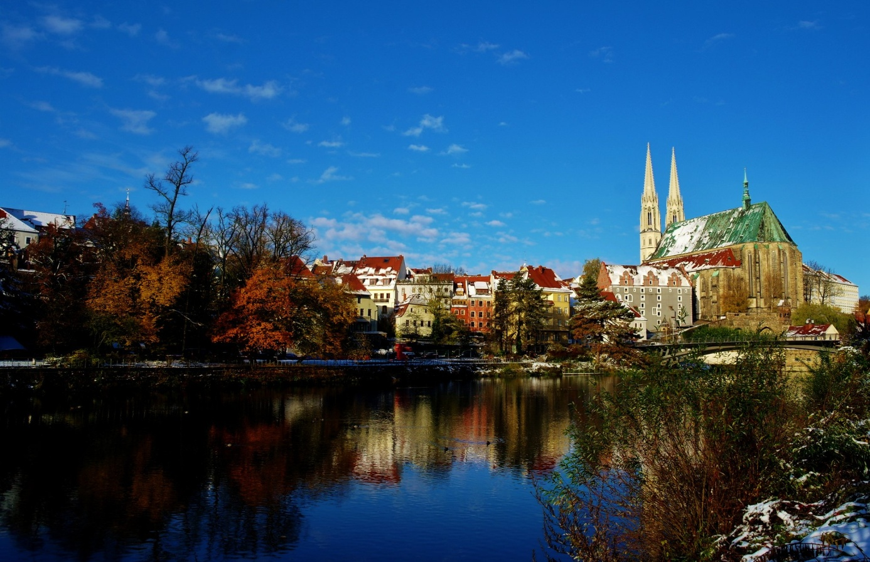
Filme– „unsere Verortung, hier“
Europastadt Görlitz/ Zgorzelec
Europamiasto Görlitz/ Zgorzelec
https://www.youtube.com/watch?v=9_qqXPFapx0 Görlitz/ Stadtwerke 2021
https://www.youtube.com/watch?v=ryVob3PGJcY
https://www.youtube.com/watch?v=LgbYKuIH128
https://www.youtube.com/watch?v=DnlMeHF6H0M

